Slide 1
Тыва Республиканың
Каа-Хем кожууннуң Сарыг-Сеп суурунуң муниципалдыг бюджеттен хандырылгалыг школа назыны четпээн чаштарга каттыштырган хевириниң
5 дугаар «Дамырак» аттыг уруглар сады
«Орук дүрүмнери»
Интернет четки-биле өөредилге
Ортумак бөлүк
Сентябрь 16-дан сентябрь 22-ге чедир
Кичээл 20 минут
Кижизидикчи башкы: Дапыян З.В.
Сарыг-Сеп, 2024

Slide 2
Хүндүлүг ада-иелер!
Урууңар-биле өөренип олургаш, чурукка тырттырып аарын диледивис.
Чурууңарны бөлүүңерниң вайберинче азы болза кижизидикчи башкыңарның хуу арыннынче чортуп бээриңерни дилээр дир бис.

Slide 3

Чурукту көрүңер
светофорнуң өңнерин адаңар
Сарыг турда-манап аар,
Ногаан турда-эртип болур,
Кызыл турда-кылаштавас

Slide 4
Лидия Ооржактың Светофор деп шүлүүн номчуп бериңер:
Хоорайның кудумчузун
Кончуг таптыг кежер бис:
Арты, мурнун хайгаараар,
Аай-дедир көргүлээр.
Кандыг ойде кылаштаарын,
Кандыг ойде манап аарын.
Светофорнун оннерин
Иштивисте катаптаар

Slide 5
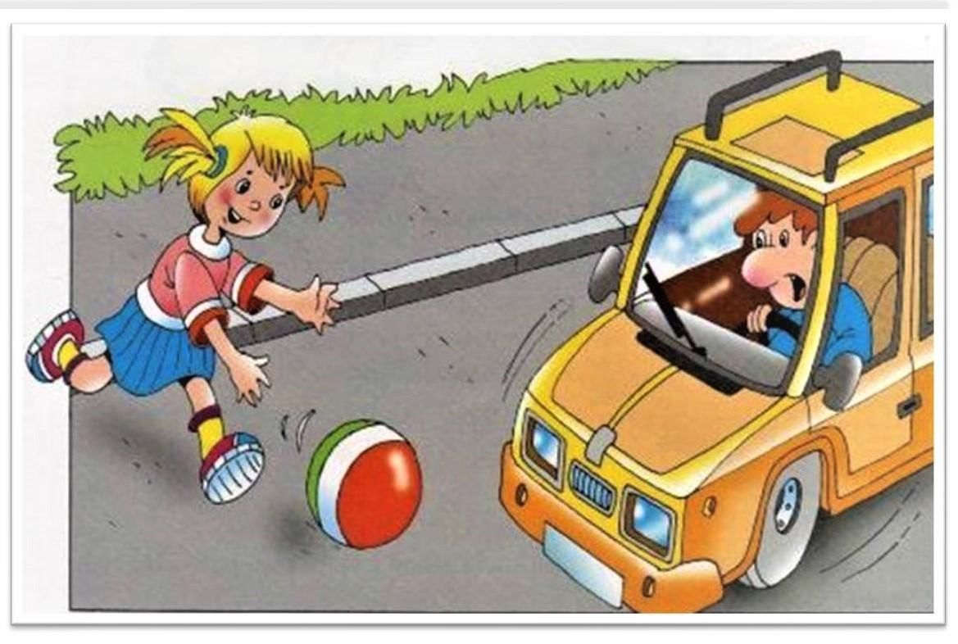
Орукка бөмбүк биле ойнап болур бе?

Slide 6
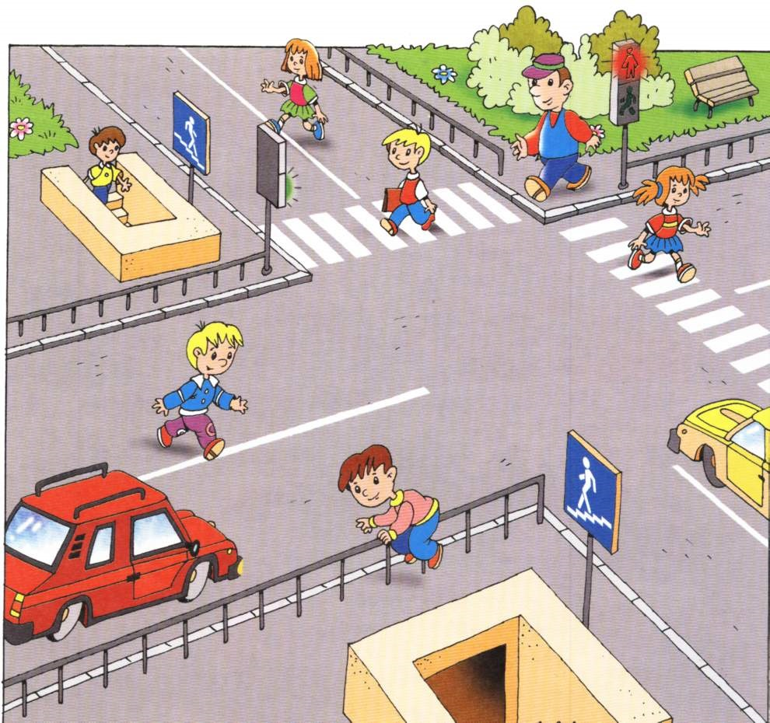
Чурукта чүнү көрүп тур силер? чугаалаңар

Slide 7
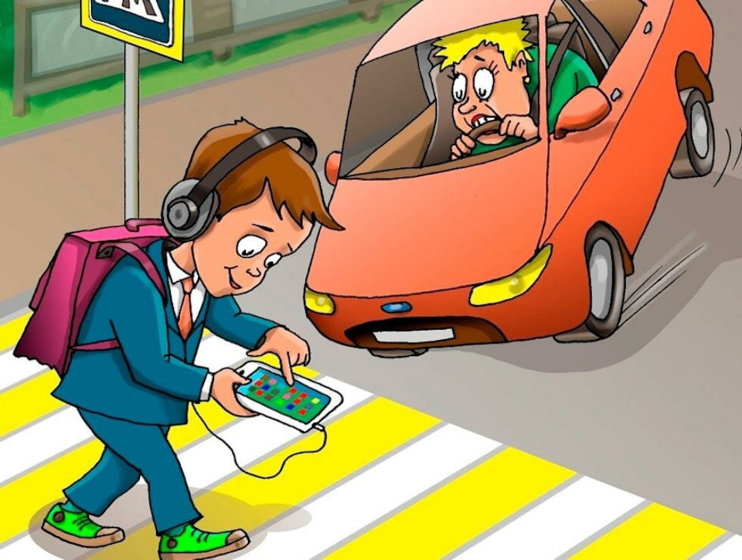
Орукка оон ыңай чүнү көрүп болбас-тыр?

Slide 8
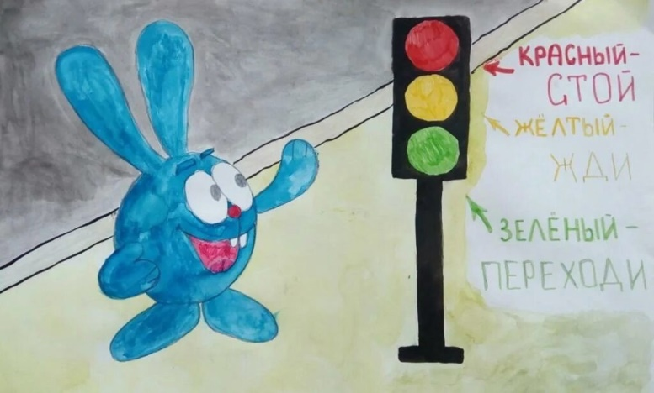
Светофорну чуруңар

Slide 9
Улуу-биле четтирдим!

